Slide 1
Идентификация. Область видимости и область действия. Статическое и динамическое, раннее и позднее связывание.
Группа: М ИСТ-РВС 22-07
Студент: Савельев А.А.

Slide 2
Идентификация
Процедура, в результате выполнения которой для субъекта идентификации выявляется его идентификатор, однозначно идентифицирующий этого субъекта в системе.
Примеры идентификаторов:
Имя
Номер телефона / паспорта
Номер машины
E-mail

Slide 3
Область видимости и область действия
Область видимости – те части программы, в которой пользователь может изменять или использовать переменные / объекты. Как правило, область видимости ограничивается блоком кода, который заключается в фигурные скобки. В зависимости от области видимости переменные / объекты могут быть глобальными или локальными.
Глобальные переменные – определены вне любой из функций программы и могут использоваться любой функцией
Локальные переменные – определены внутри блока кода и доступны только в пределах данного блока

Slide 4
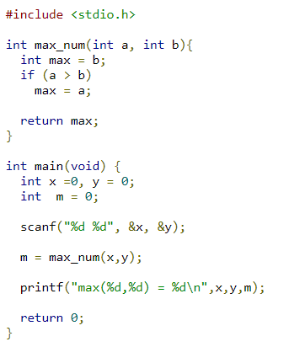
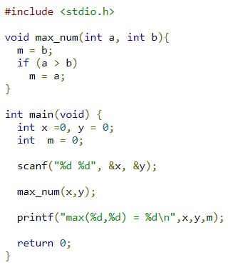
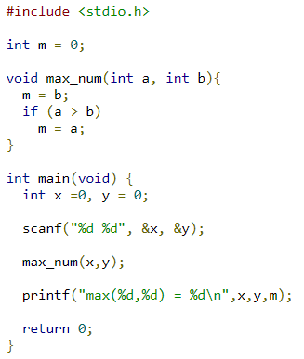
Локальные переменные
Глобальные переменные

Slide 5
Статическое и динамическое связывание
Связывание – процесс ,который используется для преобразования идентификаторов в адреса.
Статическое (раннее) связывание происходит, когда вся информация, необходимая для вызова функции, доступна во время компиляции
Динамическое (позднее) связывание происходит, когда компилятор не может определить всю информацию, необходимую для вызова функции, во время компиляции

Slide 6
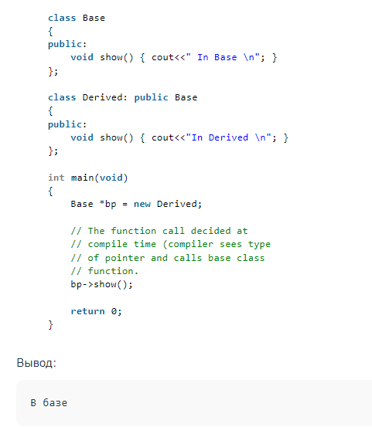
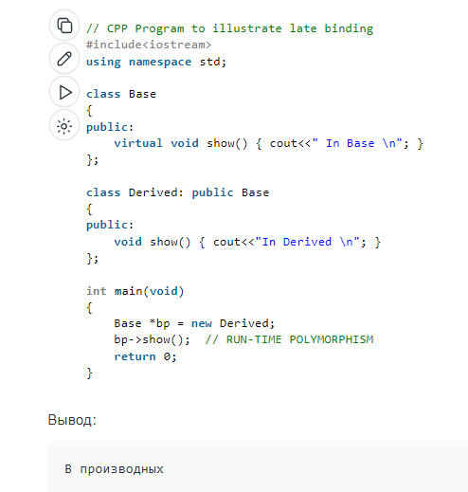
Статическое связывание
Динамическое связывание

